Slide 1
KEYNOTE Neues von Drupal, WissKI und der Community
Notes:
Begrüßung
Housekeeping:
Handhebung sowohl in Präsenz auch im Chat
Community Umfrage und GeoFähnchen
Gruppenfoto Am Ende der Mittagspause
Abendessen im Tucherbräu am Opernhaus

Slide 2
Kaffee
Kunstsammlung Böhler
Diskussionen
IGSD Vereinsnachrichten
WissKI Users
SODa
Barcamp
WissKI API
GNM DKA
WissKI & NFDI4Objects
Workshops
Gemeinsame Zeit
WissKI Data Viewer
WissKI Migration
Poster
WissKI LZA
Ideen
Notes:
Begrüßung
Housekeeping:
Handhebung
Abendessen

Slide 3
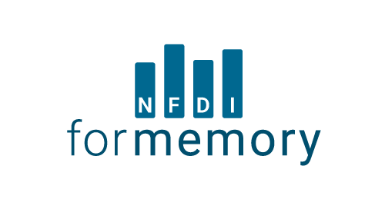

Slide 4
Der Culture Knowledge Graph hat zum Ziel, eine Verbindung zwischen allen Forschungsdaten herzustellen, die in den NFDI4Culture Fachgebieten erzeugt werden, um so die Auffindbarkeit, Zugänglichkeit, Interoperabilität und Wiederverwendbarkeit von Kulturerbe-Daten innerhalb der 4Culture Domäne zu verbessern. Als zentraler Zugangspunkt vernetzt der Culture Knowledge Graph von NFDI4Culture selbst erzeugte Daten mit solchen, die von den adressierten Forschungsgemeinschaften als vollwertige Linked Open Data oder als auf Grundlage des Culture Graph Interchange Format (CGIF) strukturierte Daten bereitgestellt werden. Wir verwenden sowohl anerkannte W3C Standardtechnologien und standardisierte Metadatenformate, die bereits in der Culture Community Anwendung finden, als auch die NFDIcore Ontology, die basierend auf den Bedürfnissen der Konsortien der Nationalen Forschungsdateninfrastruktur (NFDI) entwickelt wurde (siehe Knowledge Graph-basierte Forschungsdatenintegration in NFDI4Culture).
Der Culture Knowledge Graph hat zum Ziel, eine Verbindung zwischen allen Forschungsdaten herzustellen, die in den NFDI4Culture Fachgebieten erzeugt werden, um so die Auffindbarkeit, Zugänglichkeit, Interoperabilität und Wiederverwendbarkeit von Kulturerbe-Daten innerhalb der 4Culture Domäne zu verbessern. Als zentraler Zugangspunkt vernetzt der Culture Knowledge Graph von NFDI4Culture selbst erzeugte Daten mit solchen, die von den adressierten Forschungsgemeinschaften als vollwertige Linked Open Data oder als auf Grundlage des Culture Graph Interchange Format (CGIF) strukturierte Daten bereitgestellt werden. Wir verwenden sowohl anerkannte W3C Standardtechnologien und standardisierte Metadatenformate, die bereits in der Culture Community Anwendung finden, als auch die NFDIcore Ontology, die basierend auf den Bedürfnissen der Konsortien der Nationalen Forschungsdateninfrastruktur (NFDI) entwickelt wurde (siehe Knowledge Graph-basierte Forschungsdatenintegration in NFDI4Culture).

Slide 5
CC 1 Knowledge Modelling and Interoperabilitycluster
Dieser Cluster ist ein Zusammenschluss von Informatiker*innen, Datenwissenschaftler*innen und Digital Humanities-Spezialist*innen , der die RDLC-Elemente Verarbeitung, Anreicherung und Veröffentlichung abdeckt. Das übergreifende Ziel dieses Clusters ist die Erleichterung des interdisziplinären Wissensaustauschs auf dem Gebiet der (Meta-)Datenmodellierung, um FAIR-Daten in RDM zu erreichen. Dies umfasst eine Gruppe von domänenspezifischen Aspekten: Meta- und Forschungsdatenstrukturen, semantische Modellierung, Linked Open Data und Unschärfe, Vagheit und Unsicherheit.
CC 1 Knowledge Modelling and Interoperabilitycluster
Dieser Cluster ist ein Zusammenschluss von Informatiker*innen, Datenwissenschaftler*innen und Digital Humanities-Spezialist*innen , der die RDLC-Elemente Verarbeitung, Anreicherung und Veröffentlichung abdeckt. Das übergreifende Ziel dieses Clusters ist die Erleichterung des interdisziplinären Wissensaustauschs auf dem Gebiet der (Meta-)Datenmodellierung, um FAIR-Daten in RDM zu erreichen. Dies umfasst eine Gruppe von domänenspezifischen Aspekten: Meta- und Forschungsdatenstrukturen, semantische Modellierung, Linked Open Data und Unschärfe, Vagheit und Unsicherheit.

Slide 6
Linked Data ja, aber wie?
Als Forscher an einer fachwissenschaftlichen Einrichtung bin ich an einem kunsthistorischen Projekt beteiligt, das sich mit außereuropäischem Material beschäftigt. Wir möchten gerne Kunstwerke inhaltlich klassifizieren, aber die bestehenden (oft eurozentrischen) Vokabulare (IconClass, Getty) decken unser Material nicht ab. Wir brauchen also ein eigenes Vokabular, das aber möglichst (da, wo es Überschneidungen gibt) Cross-Links zu bestehenden Vokabularen bietet. Dafür steht an unserer Einrichtung keine Software bereit, und die typischen Lösungen (wie z.B. VocBench) sind kompliziert aufzusetzen.
Noch schwieriger wird es bei komplexeren Datenstrukturen, wie z.B. historischen Gazetteers, deren Modell noch etwas komplizierter ist als das eine Thesaurus. Hier bestehen z.B. mit LinkedPlaces gute Referenzformate, aber keine Tools, um kompatible Daten nutzerfreundlich zu erstellen.
Neben dem Editor für die Vokabulare selbst ist es für LinkedData natürlich auch notwendig, stabile URIs zu verwenden. Und auch wenn diese als Identifier nicht unbedingt auf eine tatsächliche Ressource verweisen müssen, ist es doch gute Praxis, dass die URIs auflösen und auf menschen- sowie maschinenlesbare Dokumentation verweisen. Unsere Einrichtung selbst kann dafür nicht die Gewähr der Dauer bieten. Also wäre ein Handle-System sowie ein System zur Generierung von Dokumentation für Vokabularen zusätzlich nützlich.
Linked Data ja, aber wie?
Als Forscher an einer fachwissenschaftlichen Einrichtung bin ich an einem kunsthistorischen Projekt beteiligt, das sich mit außereuropäischem Material beschäftigt. Wir möchten gerne Kunstwerke inhaltlich klassifizieren, aber die bestehenden (oft eurozentrischen) Vokabulare (IconClass, Getty) decken unser Material nicht ab. Wir brauchen also ein eigenes Vokabular, das aber möglichst (da, wo es Überschneidungen gibt) Cross-Links zu bestehenden Vokabularen bietet. Dafür steht an unserer Einrichtung keine Software bereit, und die typischen Lösungen (wie z.B. VocBench) sind kompliziert aufzusetzen.
Noch schwieriger wird es bei komplexeren Datenstrukturen, wie z.B. historischen Gazetteers, deren Modell noch etwas komplizierter ist als das eine Thesaurus. Hier bestehen z.B. mit LinkedPlaces gute Referenzformate, aber keine Tools, um komplatible Daten nutzerfreundlich zu erstellen.
Neben dem Editor für die Vokabulare selbst ist es für LinkedData natürlich auch notwendig, stabile URIs zu verwenden. Und auch wenn diese als Identifier nicht unbedingt auf eine tatsächliche Ressource verweisen müssen, ist es doch gute Praxis, dass die URIs auflösen und auf menschen- sowie maschinenlesbare Dokumentation verweisen. Unsere Einrichtung selbst kann dafür nicht die Gewähr der Dauer bieten. Also wäre ein Handle-System sowie ein System zur Generierung von Dokumentation für Vokabularen zusätzlich nützlich.

Slide 7
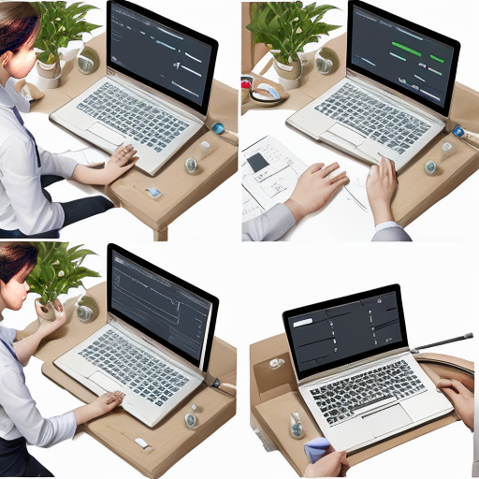
Langzeitarchivierung, nachhaltige System- und Datenintigrität
FAIRe-Daten, Semantik, Ontologie, Standards, APIs
Spezialisierte Medien- und Datenintegration und -Darstellung
Datenmodell erstellen, Daten eingeben, anreichern,
verknüpfen, nachnutzen, kollaboratives Arbeiten
Medien und Ergebnisse publizieren

Slide 8
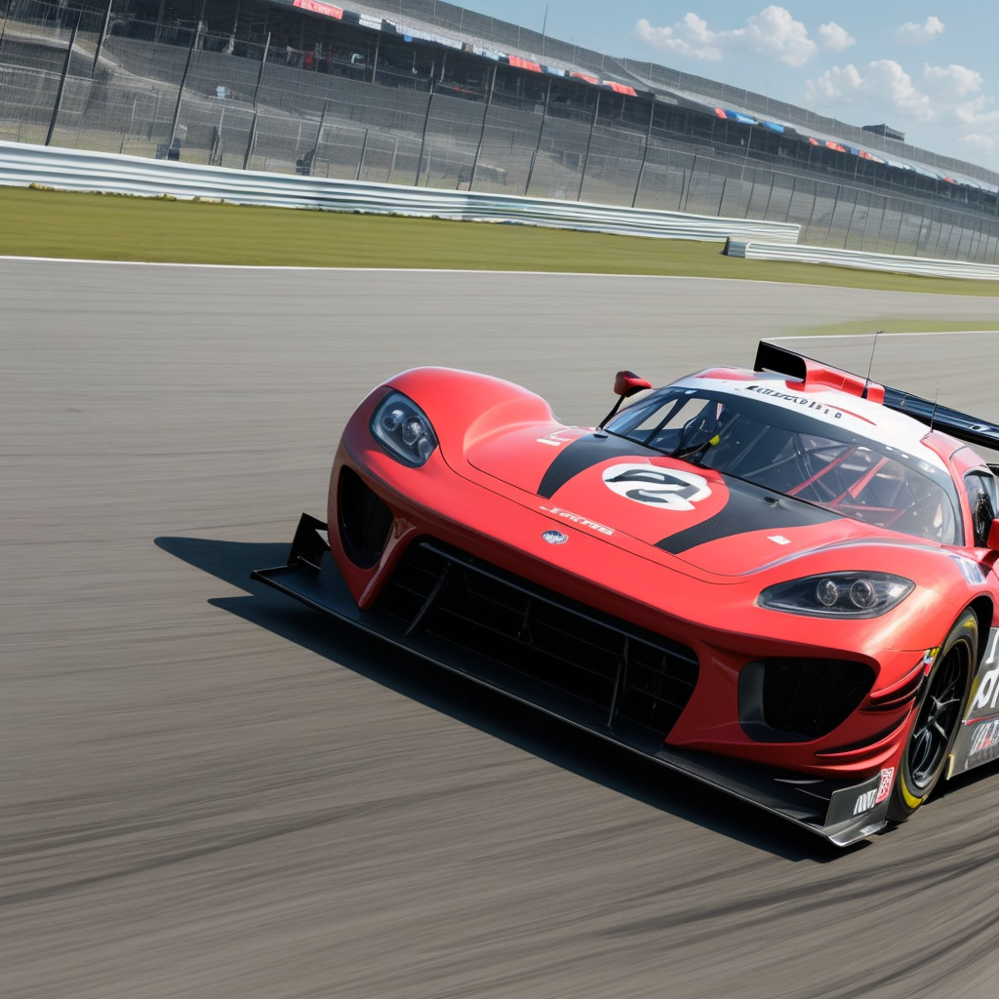
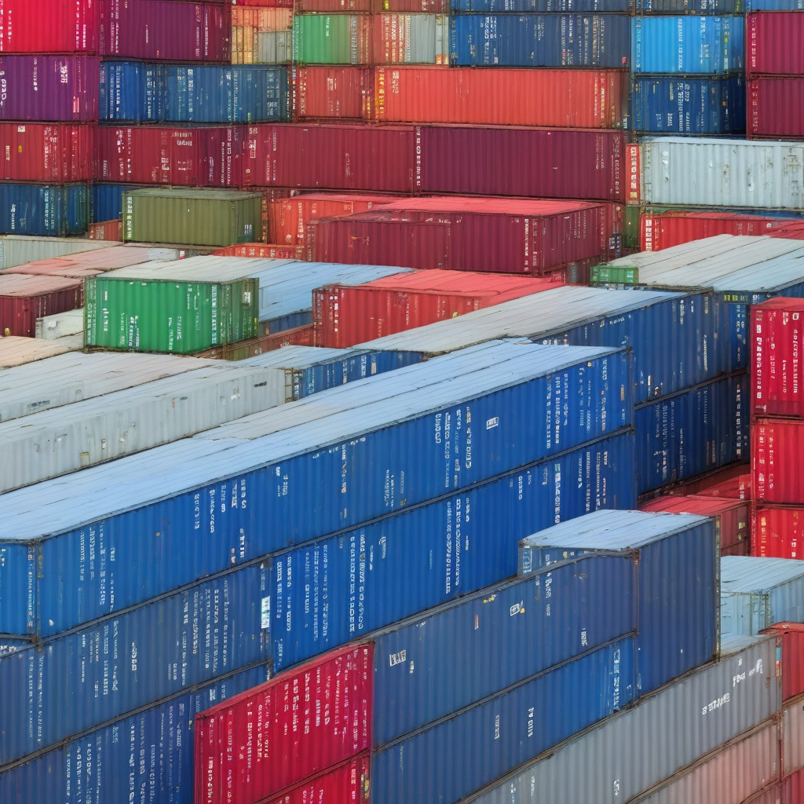
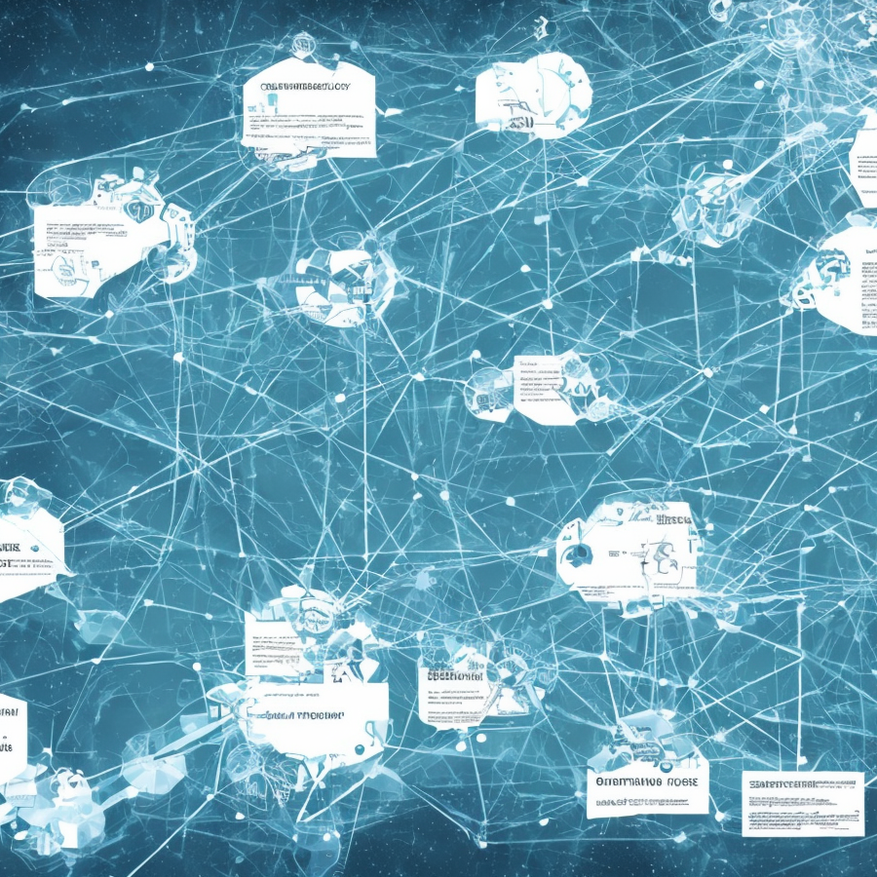
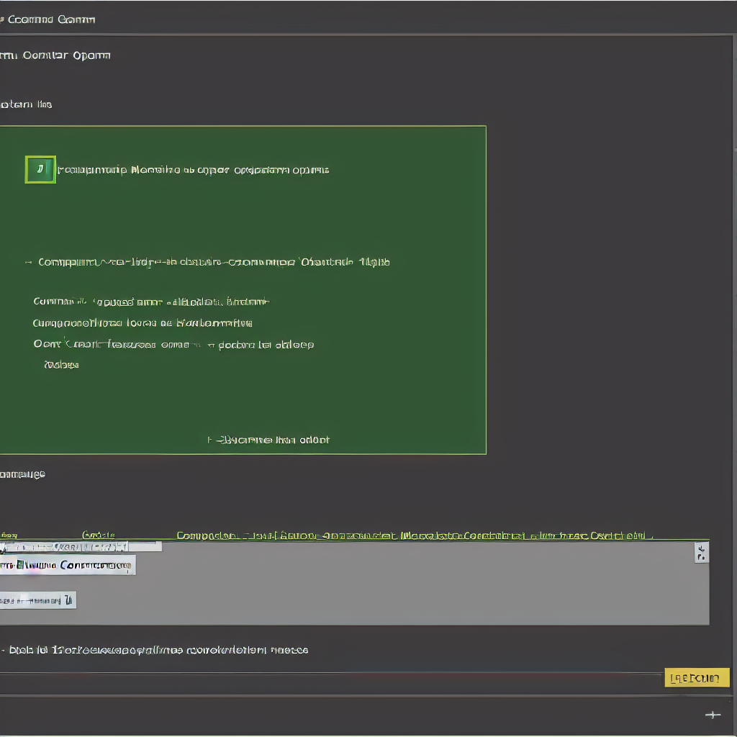
Performance
Suchen, Finden, Zugriffsrechte
Datenimport und -export, Schnittstellen
Ontologieentwicklung, semantische Datenmodellierung
Installation und Basiskonfiguration

Slide 9
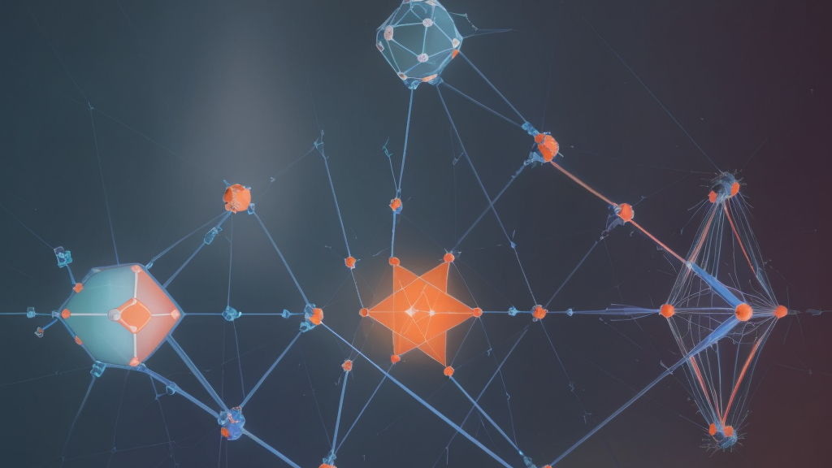
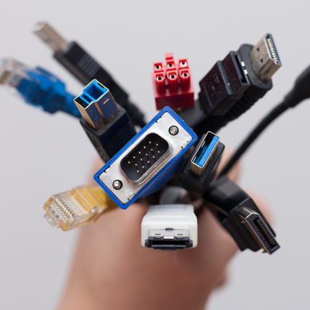
Schneller! Spezieller! Umfassender! Offener!
Zu kompliziert! Zu schwer! Zu viel! Zu unpassend!

Slide 10
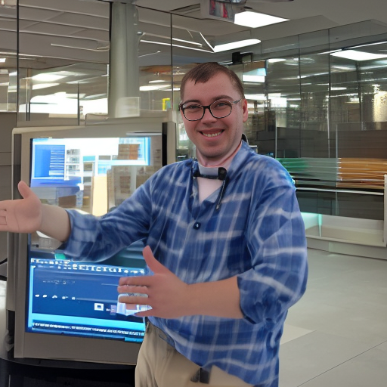
Einfachheit
Flexibilität, Anpassbarkeit
“Latest” Technologien, Perfomance
Sicherheit, Integration, Maintainability
Outsourcing
Individualiät, Bedürfnisgenauigkeit

Slide 11
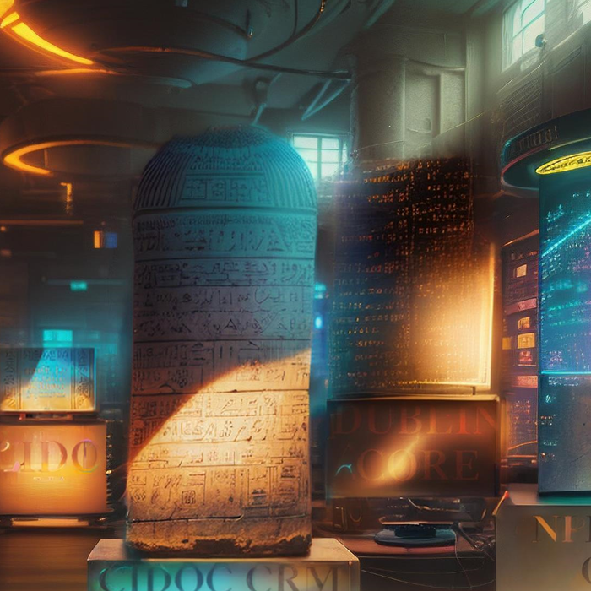
Ready to use CMS
Semantisch
Flexible und anpassbar
Multimedial
Ausgereift mit kontinuier-lichen Entwicklungen
Holistisch
Drupal Community
Agnostisch
Notes:
0) WissKI basiert auf Drupal, warum eigentlich? Wofür steht Drupal?
Ready to use CMS – Minimaler Einsatz von Bezahlmodellen, Verkaufsgesprächen, Newsletter und Login-Requirements etc.
There is a module for it.
Drupal steht für Sicherheit, Stabilität, Backward compatibility aber auch für Kreativität, Offenheit und ein breites Spektrum an Möglichkeiten.
“Come for the code, stay for the community” – Jede*r kann mitmachen, es gibt Meetings und vielfältige Formen sich einzubringen
Drupal steht für Kreativität, Flexibilität, Skalierbarkeit, Integration, Zusammenarbeit, Empowerment, Sicherheit und Freiheit
5) Drupal löst aber nicht das spezielle Problem FAIRe Daten in einer integrativen Forschungsumgebun, kolloborativ zu erstellen und dynamisch zu publizieren. Dafür wurde WissKI erfunden.
6) WissKI ermöglicht es flache relationale Datenmodelle mit Semantik anzureichern, ermöglicht die einfach Erstellung und Bearbeitung von RDF-Strukturen unter enger Anbindung des ISO Standards des CIDOC-CRM.
7) WissKI kann verschiedenste Daten und Medienformate integrieren, Abbildungen, Audio, Video, IIIF, Geodaten oder 3D.
8) WissKI wurde entwickelt, Forschende bei der Bearbeitung des ganzen Forschungsdatenlebenszyklus technisch zu unterstützen. Es wird immer auf das Ganze geschaut.
9) Aber: Es wird versucht WissKI möglichst systemagnostisch zu gestalten: Du hast Deine Ontology und RDF-Daten nicht in WissKI erstellt? Kein Problem, verbinde Dein Triplestore über einen Adapter, baue das Datenmodell im Pathbuilder und die Daten sind integriert. Du willst Drupal nicht als Anzeigesystem nutzen, der Triplestore ist nicht fest mit Drupal verdrahtet, bau Dir Deinen eignen Viewer. Es wird versucht einzelne Aufgaben des Forschungsdatenlebenszyklus nicht fest an Module oder bestimmte Software zu binden oder vom WissKI-Drupal-System abhängig zu machen, sondern nur ein Framework zu bieten, Tools und Bausteine zu kombinieren und an verschiedenen Stellen aufhören und anfangen zu können.

Slide 12
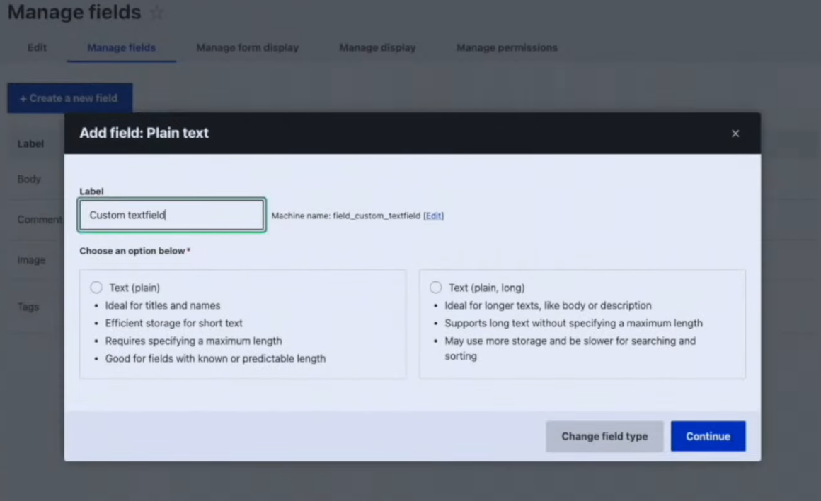
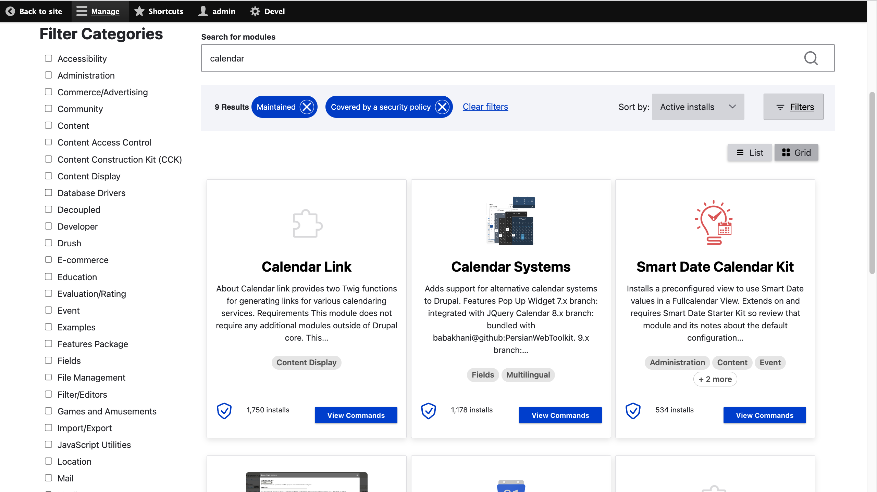
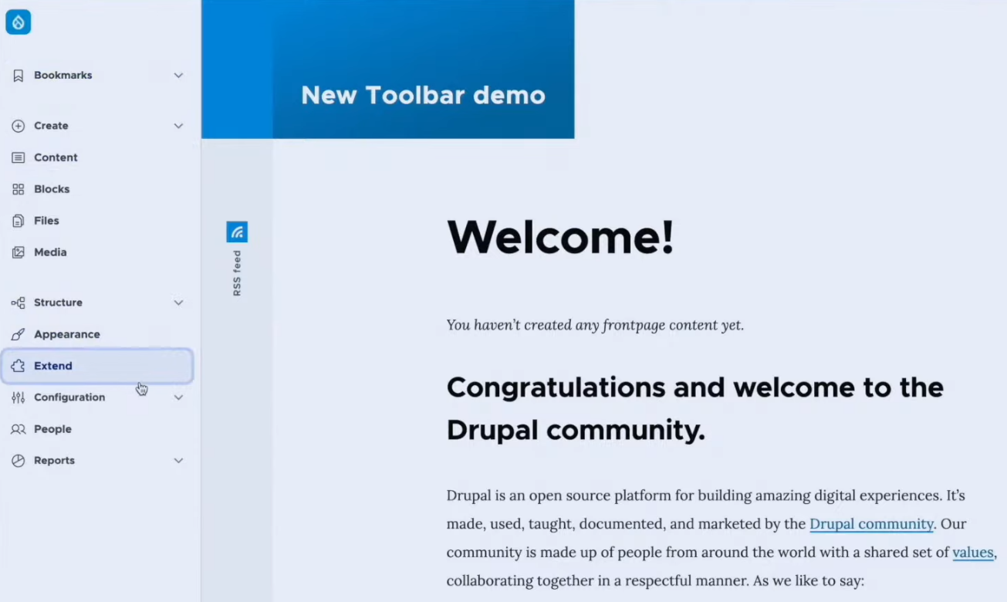
Project Browser
Content Model/ Field UI
Admin Toolbar
Automatic Updates
Notes:
Project Browser: Integriert in die eigene Seite Module finden und installieren 10.2
Content Model/ Field UI: Flüssiger, mehr Erklärung 10.2
Admin Toolbar 10.3
Automatic Updates 10.3

Slide 13
Project Browser
Drupal 10/ Drupal 11
Content Model/ Field UI
Admin Toolbar
Automatic Updates
Notes:
0) Wisski
1) Drupal 10 Migration abgeschlossen, Drupal 11 in Sicht
2) WissKI Cloud bis Ende des Jahres
3) Anträge und Initiativen zu Basisdatenmodellen, Runtime-Environment und Modul-Konfigurationen
4) Performance mit Solr Caching

Slide 15
Project Browser
Drupal 10/ Drupal 11
Content Model/ Field UI
WissKI Cloud
Admin Toolbar
WissKI Flavours & Barrels
Automatic Updates
WissKI Performance
Notes:
0) Wisski
1) Drupal 10 Migration abgeschlossen, Drupal 11 in Sicht
2) WissKI Cloud bis Ende des Jahres
3) Anträge und Initiativen zu Basisdatenmodellen, Runtime-Environment und Modul-Konfigurationen
4) Performance mit Solr Caching

Slide 16
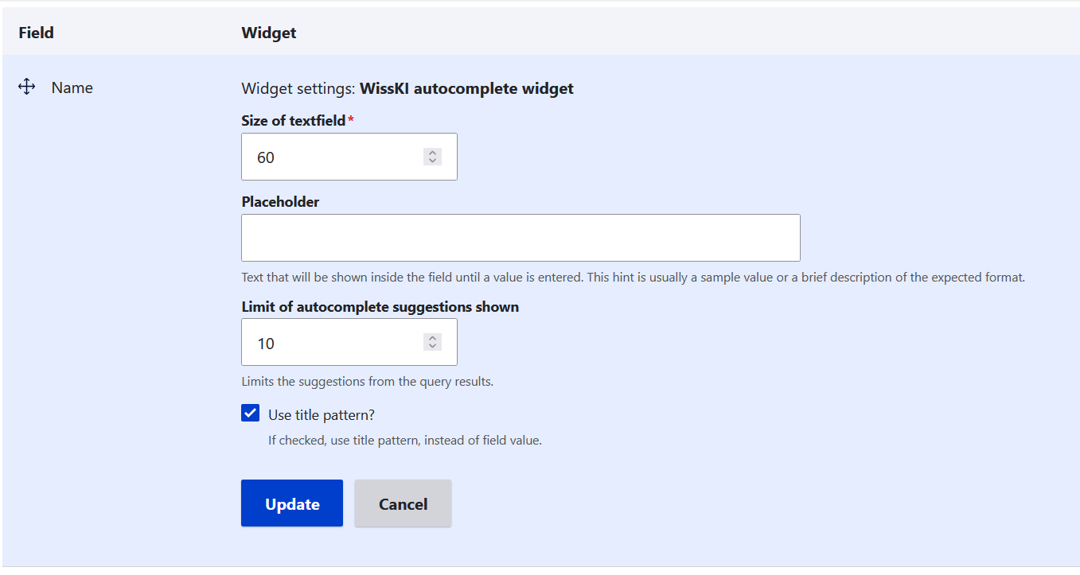
(Neue) Features und Module
WissKI API
WissKI Viewer
WissKI Autocomplete
Sanitizing, Cleaning, Bugfixes
Notes:
Bugfixes: Datenbankschemata geputzt und gesichert:

Slide 17
(Neue) Support-Möglichkeiten
WissKI Chat (chat.wiss-ki.eu)
Issue reporting page
Weeklies, quarterlies, WATs
IGSD e.V.

Slide 18
WissKI News
WissKI Chat (chat.wiss-ki.eu)
Mastodon (fedihum.org/@wisski)
WissKI News (wiss-ki.eu/news)
Drupal Page (drupal.org/project/wisski)
Arthistoricum
(www.arthistoricum.net/netzwerke/wisski)

Slide 19
Sonstiges
CIDOC-CRM goes owl
WAT 2024

